Slide 1
Data Visualization
Prise en main de l’interface
Rémy Lhoest – Juillet 2025

Slide 2
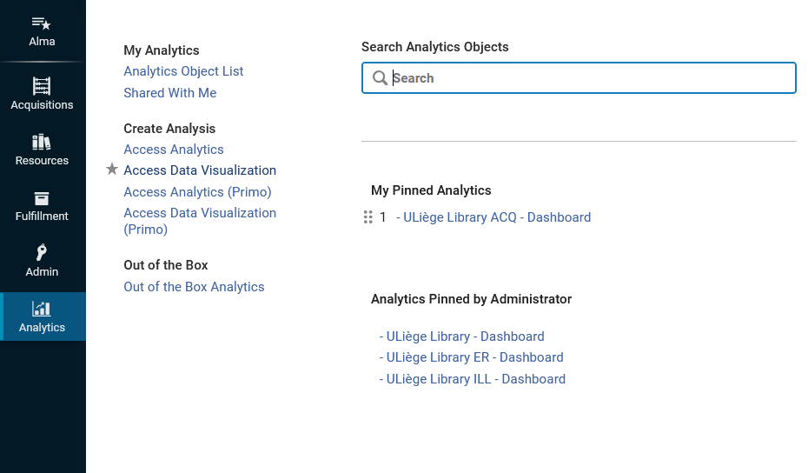
Naviguer dans l’interface
Accéder à DV

Slide 3
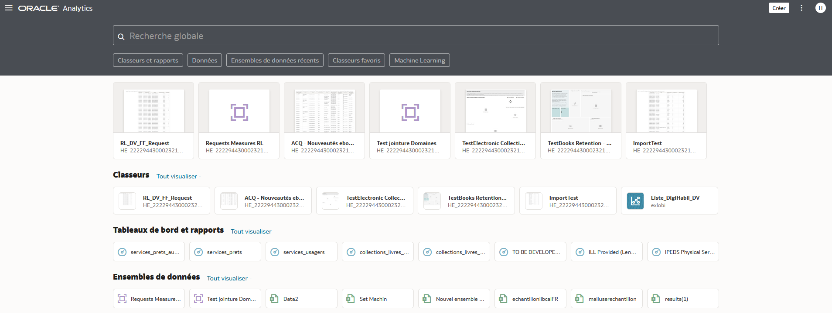
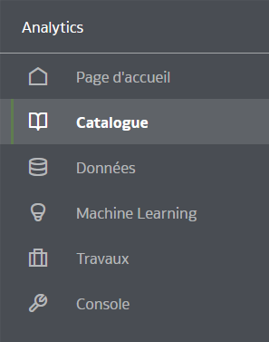
Naviguer dans l’interface
Accéder au catalogue

Slide 4
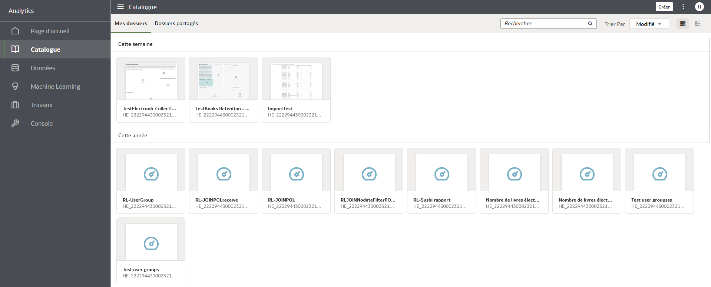
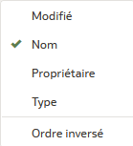
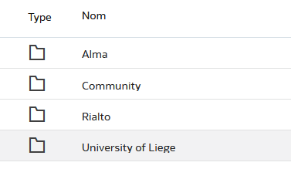
Naviguer dans l’interface
Accéder aux Dossiers partagés
Trier par nom
Afficher sous forme de liste

Slide 5
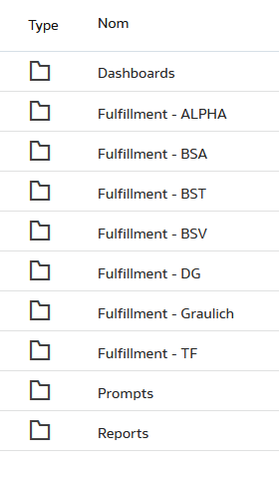
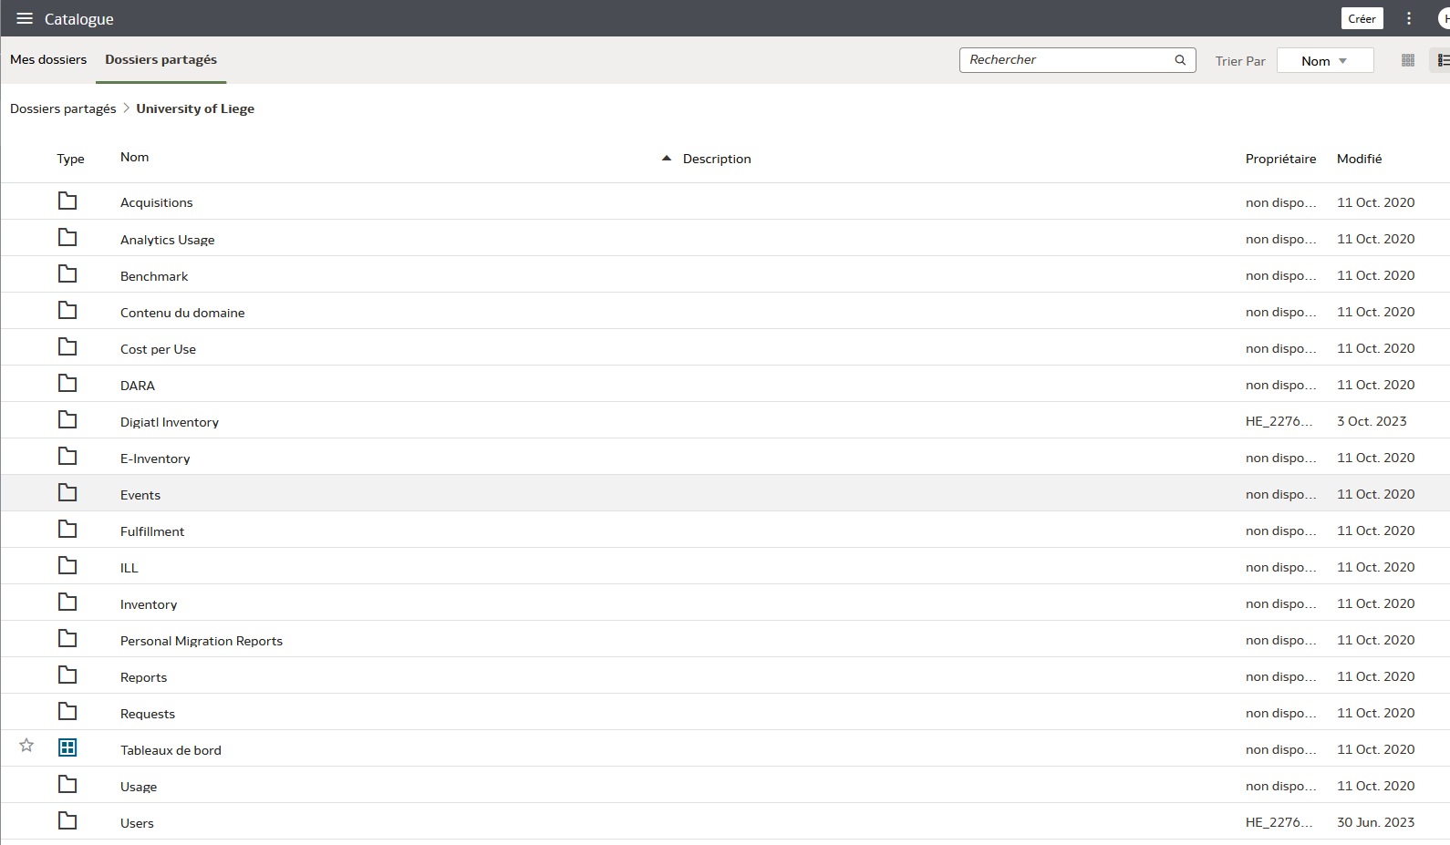
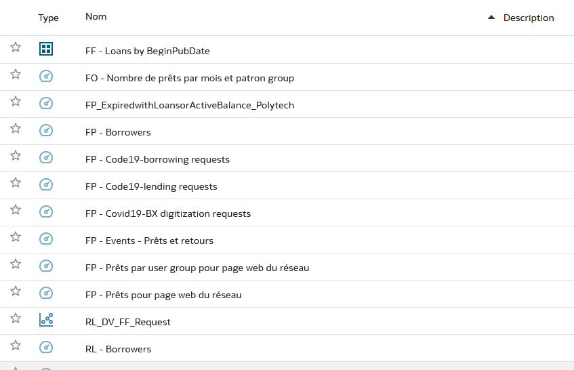
Naviguer dans l’interface
Naviguer dans l’arborescence commune avec Alma Analytics et savoir distinguer les types d’éléments
Dashboard (Analytics)
Rapports (Analytics)
Classeur (DV)

Slide 6
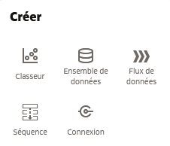
Créer un classeur
Le classeur (dans DV) regroupe la logique de visualisation d’un Dashboard et la source de données d’un rapport (dans Analytics).

Slide 7
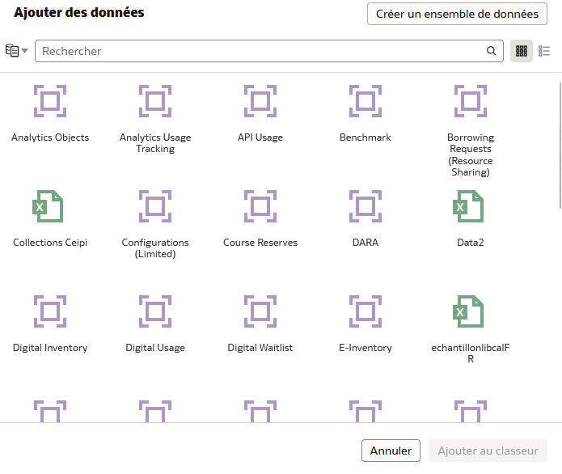
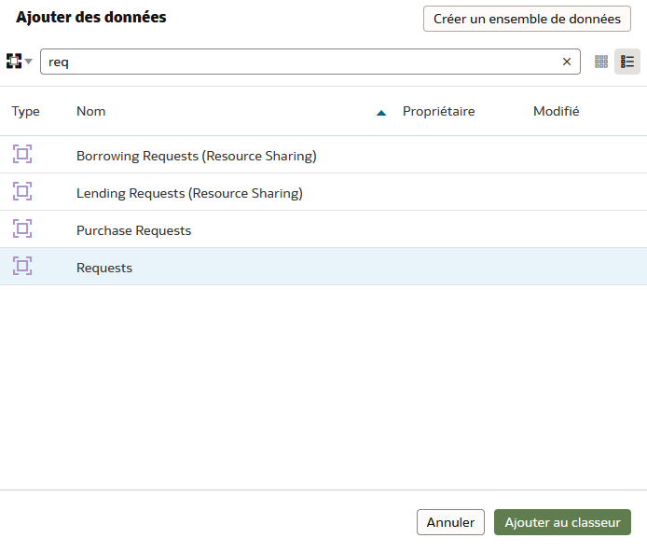
Créer un classeur
Afficher uniquement les domaines et sélectionner une présentation sous forme de liste
Parcourir la liste des domaines ou commencer à taper les premières lettres pour filtrer les résultats

Slide 8
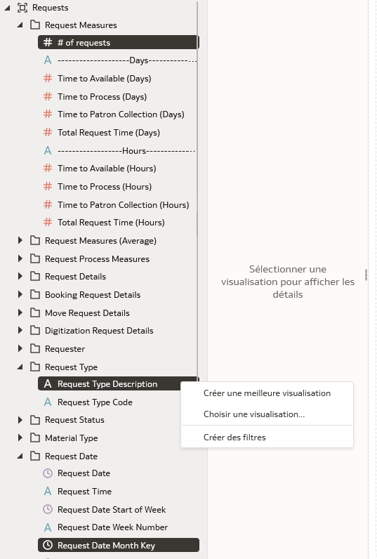
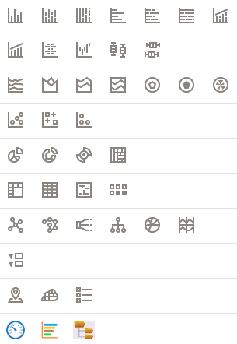
Ajouter des données
3 manières d’ajouter des données :
Sélectionner plusieurs données > clic droit > choisir une visualisation
Double cliquer sur chaque donnée
Glisser-déposer chaque donnée dans la visualisation

Slide 9
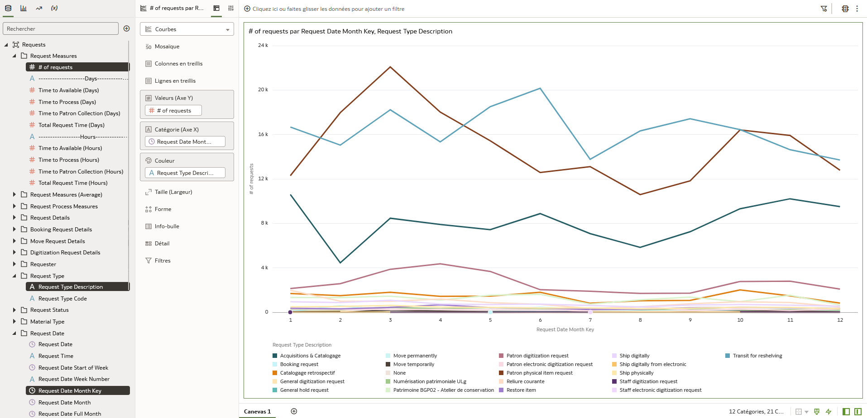
Interface d’édition
Comprendre les différentes zones de l’écran
Zone des données disponibles
Zone des données associées à la visualisation
Affichage de la visualisation
Notes:
La zone des données associées à la visualisation est toujours attachée à une visualisation spécifique
Si on supprime une visualisation, on supprime les données qu’elle contenait.

Slide 10
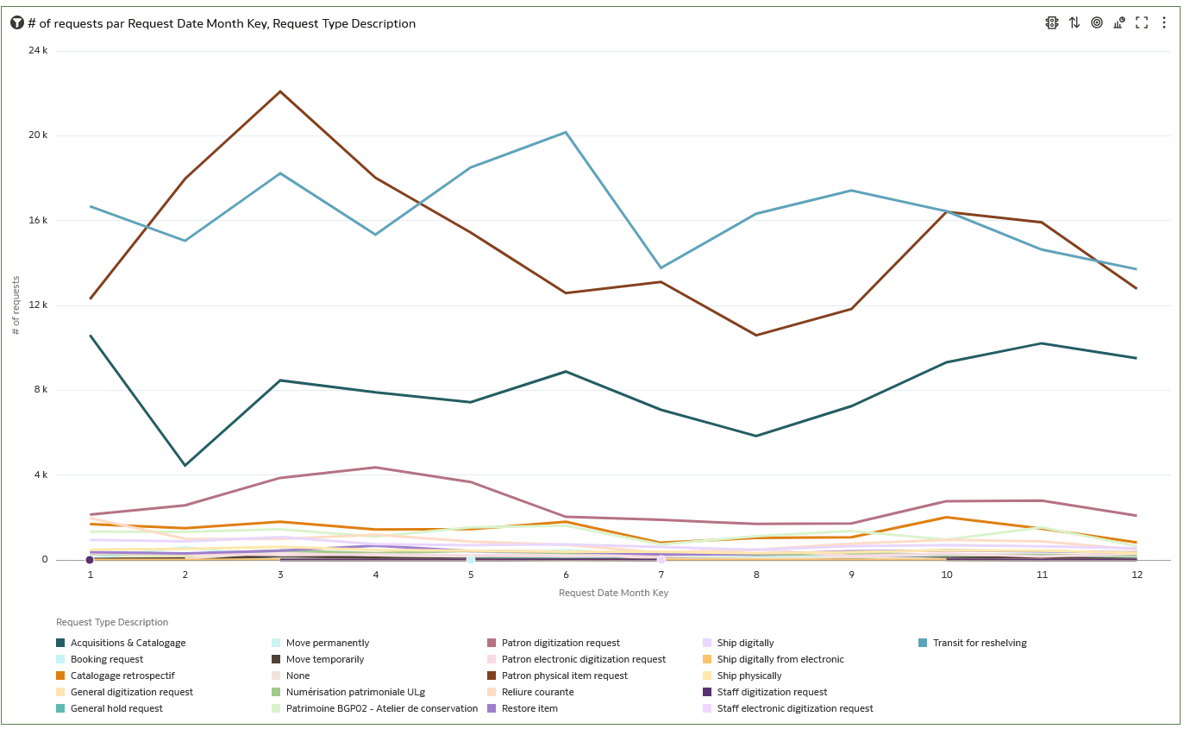
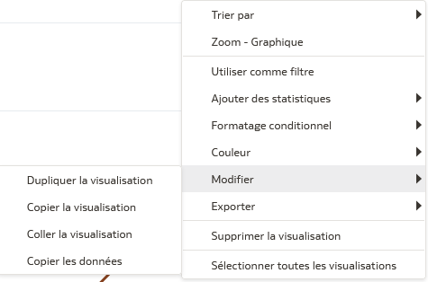
Dupliquer une visualisation
Ajouter une nouvelle visualisation en dupliquant l’actuelle
Notes:
La zone des données associées

Slide 11
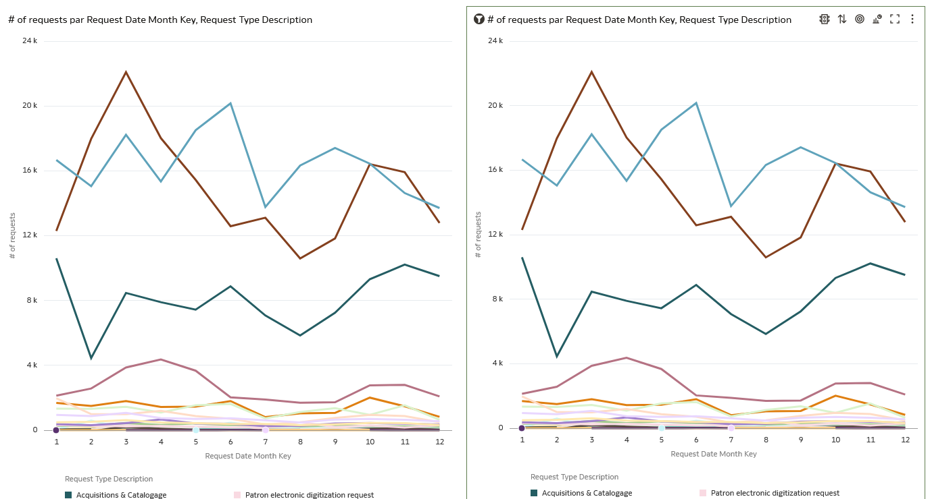
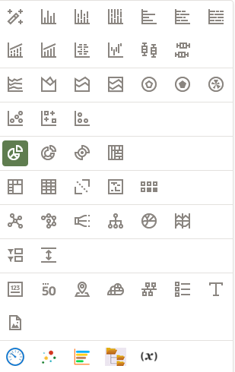
Dupliquer une visualisation
Changer le type de visualisation

Slide 12
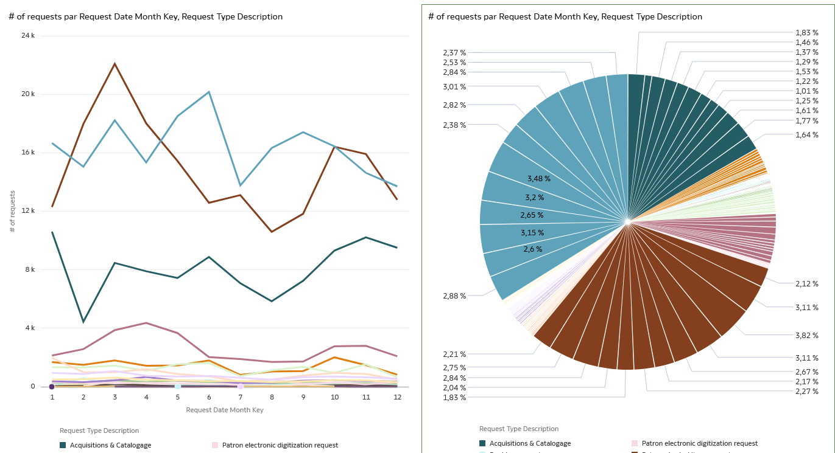
Editer une visualisation
Deux visualisation distinctes avec chacune leur grammaire et leurs propriétés

Slide 13
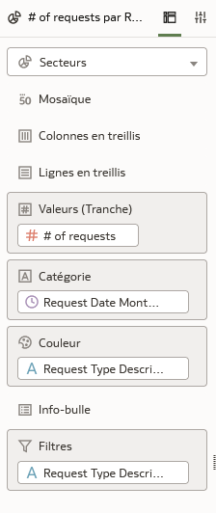
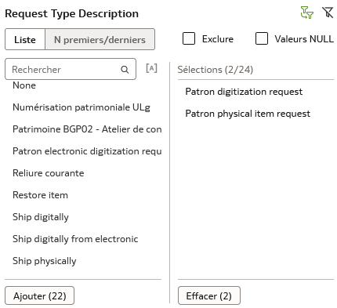
Editer une visualisation
Ajouter un filtre pour la visualisation Secteurs (camemberts)
Cliquer une fois sur les données de son choix
Cliquer sur « Ajouter » / « Effacer » pour (dé)sélectionner toutes les données
Utiliser la recherche pour réduire la liste des données proposées
Par glisser-déposer

Slide 14
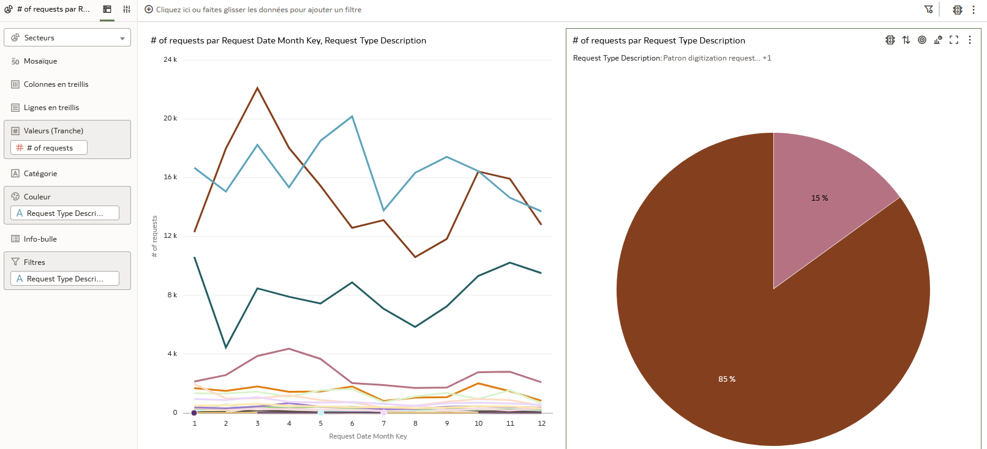
Différence entre filtre globale et filtre par visualisation
Le filtre par visualisation ne s’applique qu’à une visualisation spécifique (graphique, tableau…) pour restreindre les données affichées dans une seule visualisation sans impacter les autres.

Slide 15
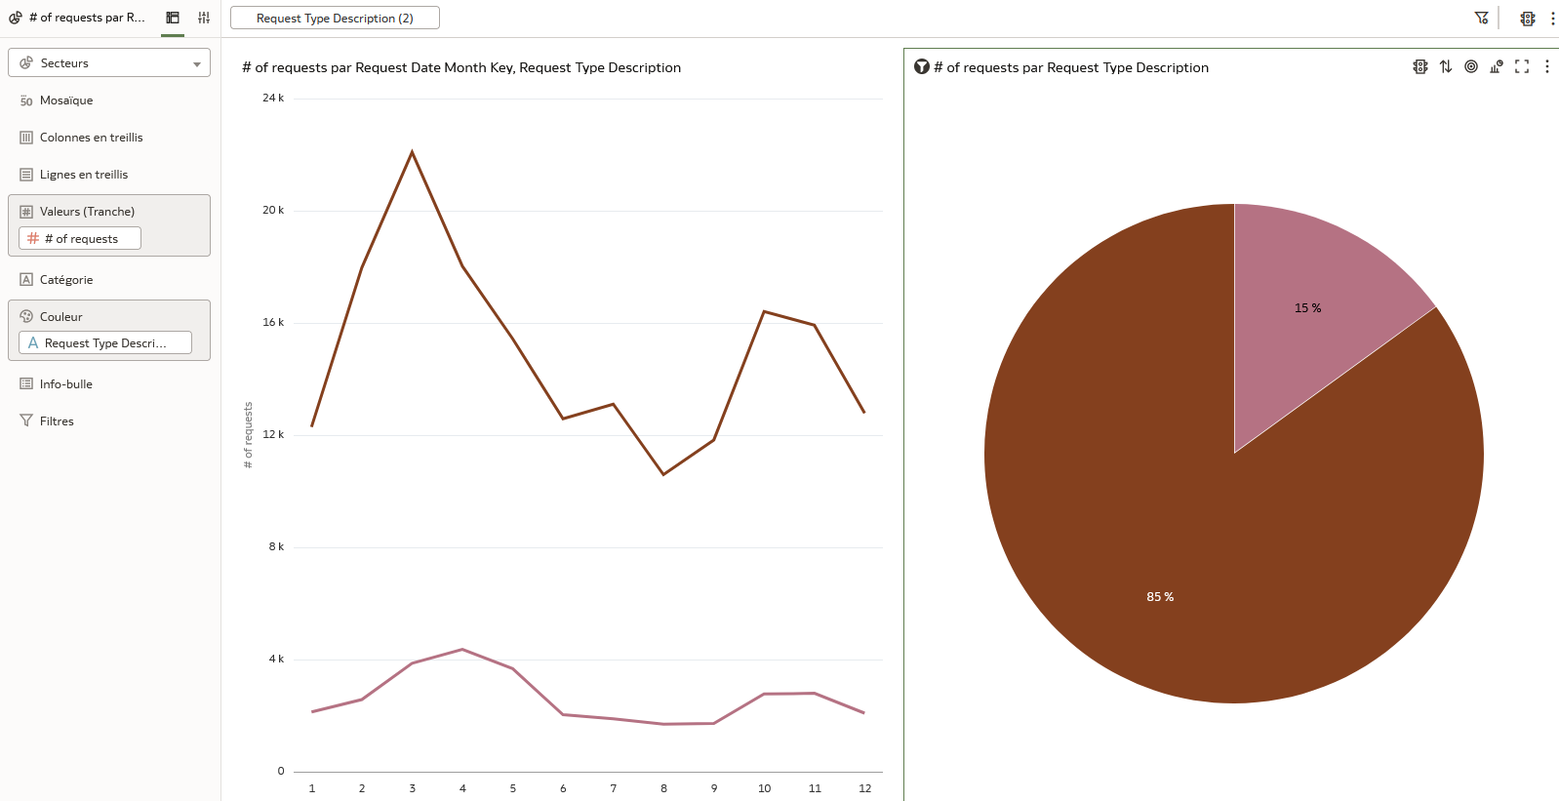
Différence entre filtre globale et filtre par visualisation
Le filtre global s'applique à toutes les visualisations présentes sur la page pour filtrer rapidement par date, bibliothèque (l’utilisateur pourra modifier facilement).

Slide 16
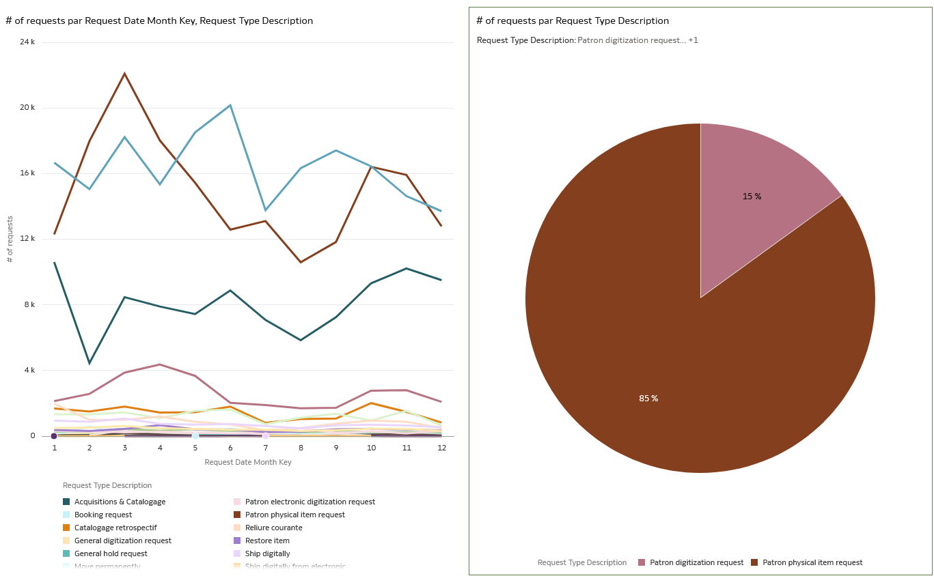
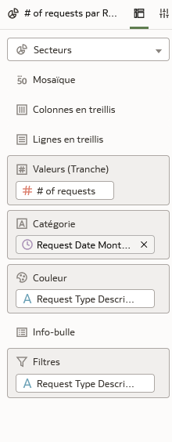
Editer une visualisation
Supprimer une donnée

Slide 17
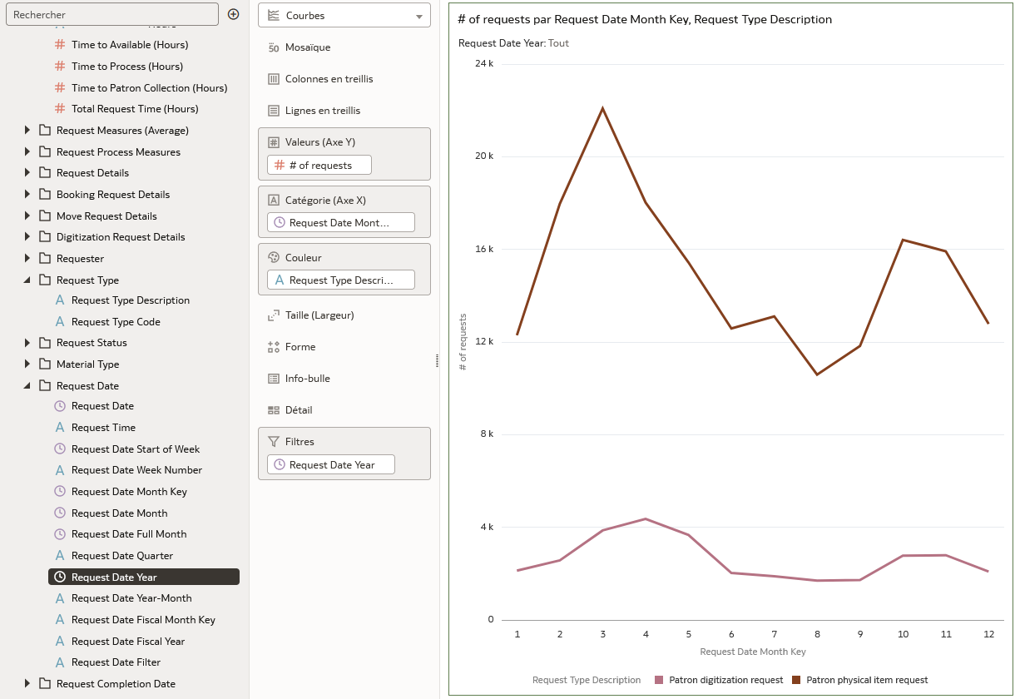
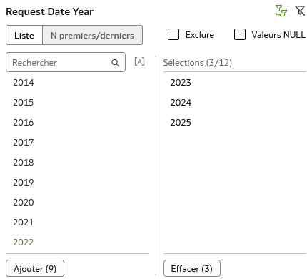
Editer une visualisation
Ajouter une donnée directement sous forme de filtre dans une visualisation

Slide 18
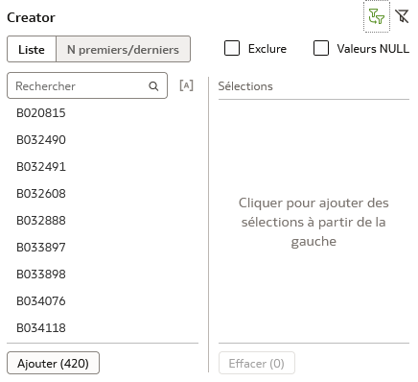
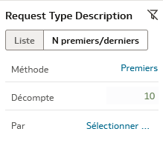
Différents filtres en fonction des données
1. Filtre sur les données « Texte » (Liste – Top)
Sélectionner une méthode (premier ou dernier), une valeur pour le top et choisir la colonne sur laquelle doit porter le filtre

Slide 19
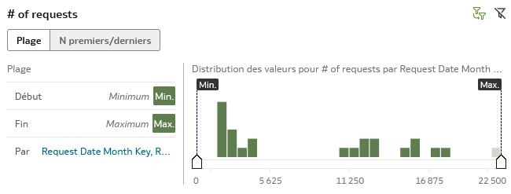
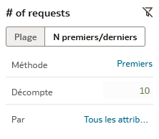
Différents filtres en fonction des données
2. Filtre sur les données « Valeurs » (Plage – Top)
Indiquer un intervalle de valeur en encodant les valeurs maximales et minimales à gauche ou via les curseurs à droite

Slide 20
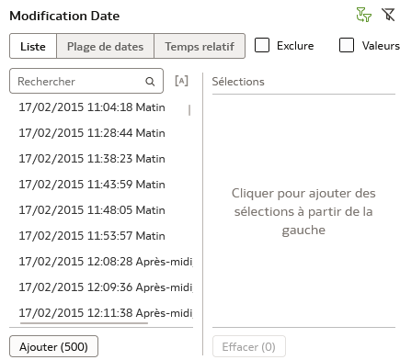
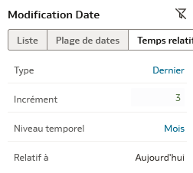
Différents filtres en fonction des données
3. Filtre sur les données « Dates » (Liste - Plage - Relatif)
Indiquer un intervalle de date (ou début ou fin ou date précise) en les encodant directement ou en la/les sélectionnant dans le calendrier

Slide 21
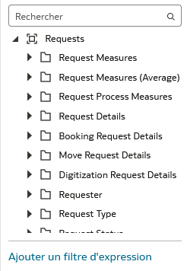
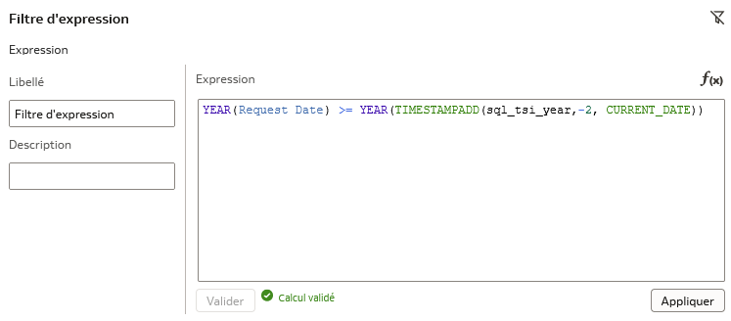
Les filtres d’expressions
Les filtres d’expressions permettent de contourner les limites des filtres standards

Slide 22
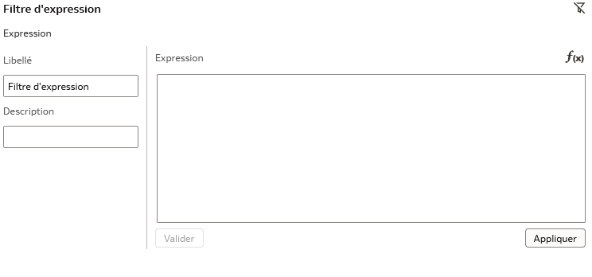
Les filtres d’expressions
Le menu « Fonctions » permet de construire l’expression de son choix
Ex 1 : Combiner deux filtres
Ex 2 : Filtrer dynamiquement

Slide 23
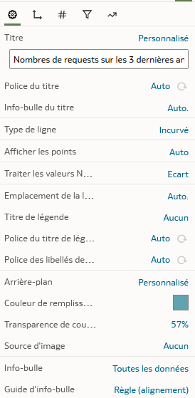
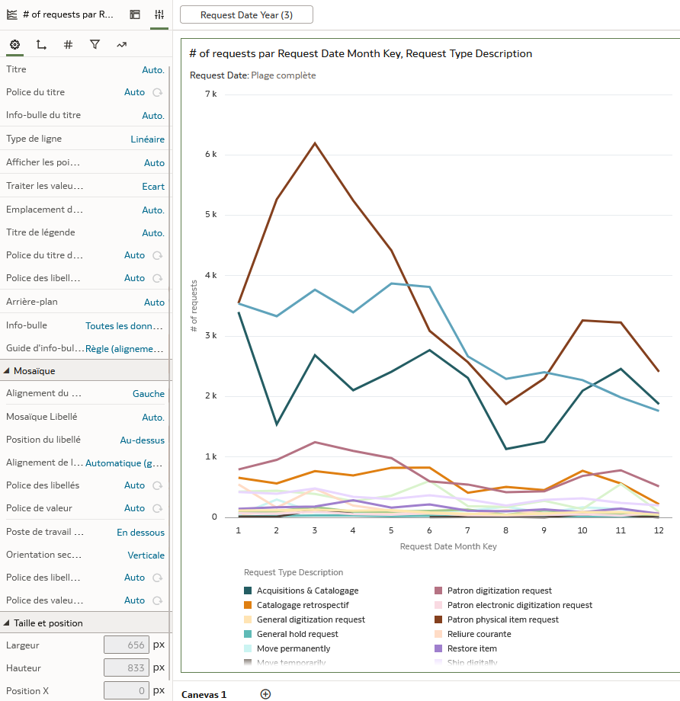
Modifier les propriétés d’une vue
Propriétés > Général

Slide 24
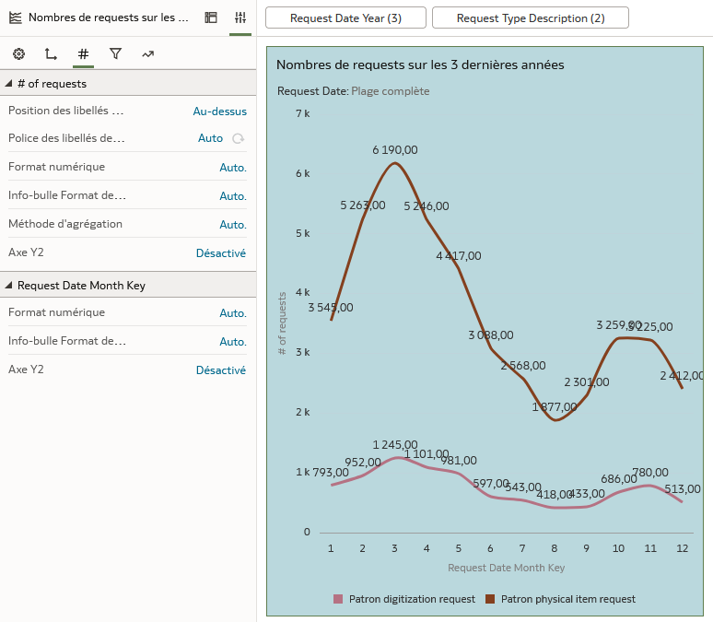
Modifier les propriétés d’une vue
Propriétés > Valeurs

Slide 25
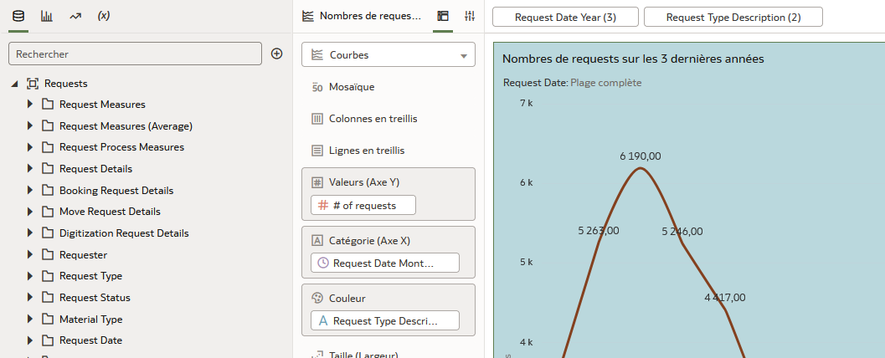
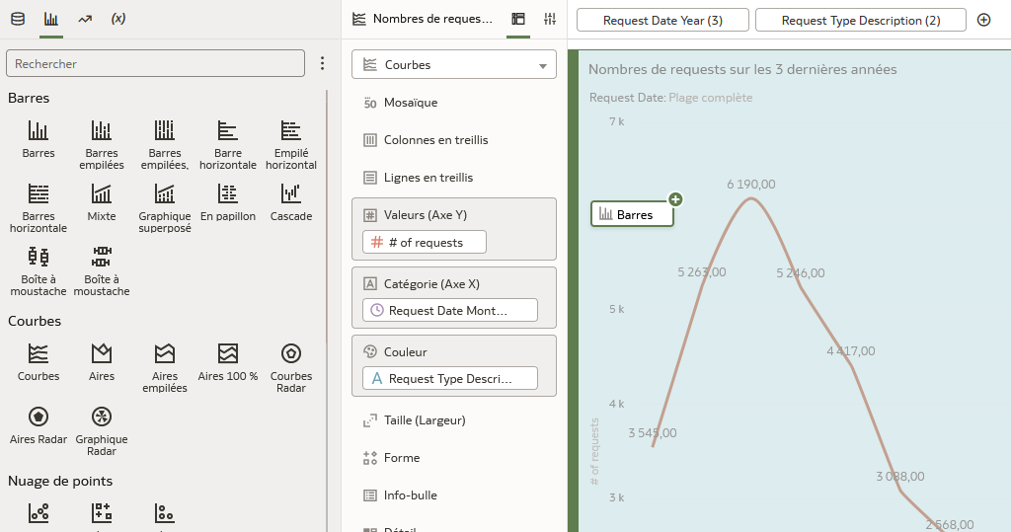
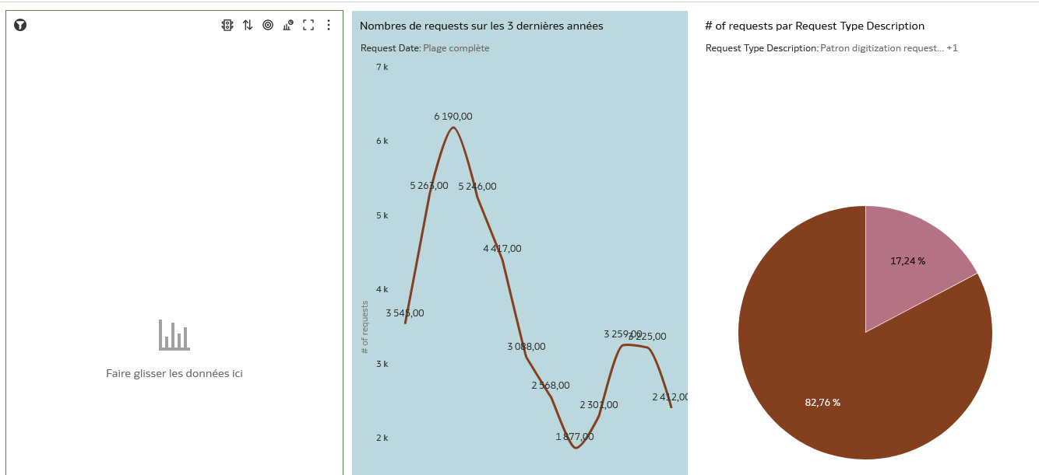
Créer une nouvelle visualisation
Depuis le menu « Visualisations » en haut à gauche

Slide 26
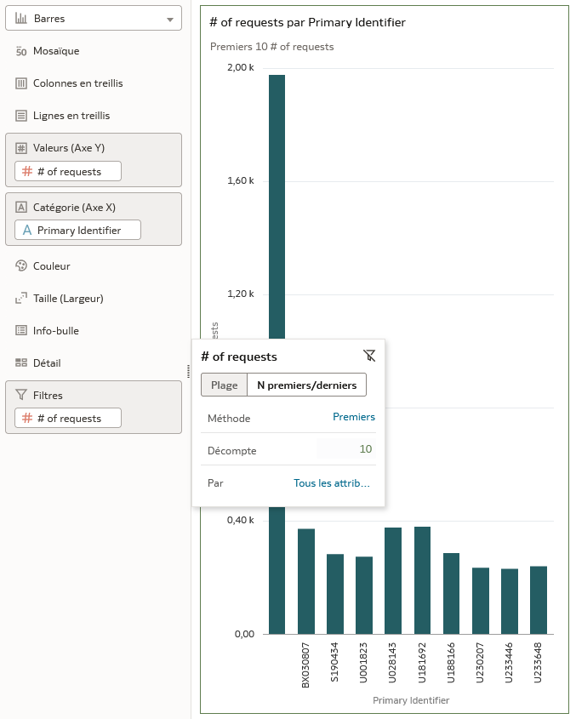
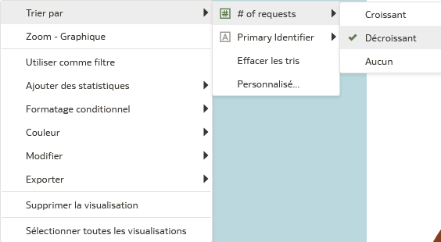
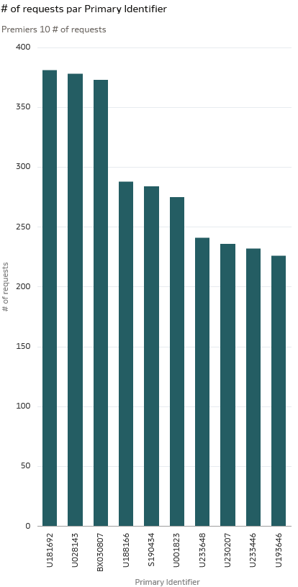
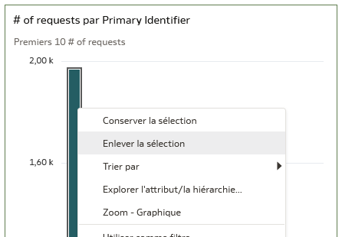
Créer une nouvelle vue
Ajouter les données et un filtre
Trier les données
Effacer la sélection « sans identifiant »
Notes:
Effacer la sélection génère un filtre général qui s’applique donc à toutes les vues, préférez un filtre par vue le cas échéant. On peut directement le glisser déposer.
Après avoir modifié le type de visualisation en « Barres horizontales » et avoir réorganisé les vues par glisser-déposer, le classeur est terminé

Slide 27
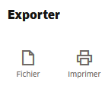
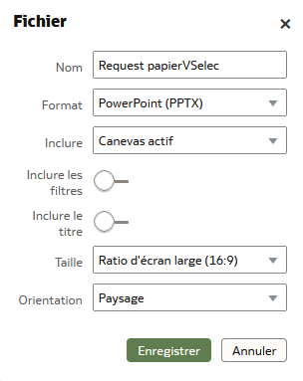
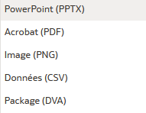
Exporter un classeur
⚠️ Impossible actuellement d’exporter une table ou tableau croisé dynamique dans excel, uniquement au format CSV !

Slide 28
Visualiser le classeur
Double-cliquer sur l’icône du classeur dans le catalogue ou, depuis le menu d’édition, cliquer sur le bouton « Play » pour l’ouvrir en mode consultation
Notes:
L’usager qui consultera le rapport aura notamment la possibilité de modifier les filtres globaux.

Slide 29
Sauvegarder un classeur
Sélectionner un dossier et cliquer sur « Enregistrer »

Slide 30
Merci !
Contact
Remy,lhoest@uliege.be

